Slide 1
TCL

Slide 2

Part 1.
테이블 생성

Slide 3
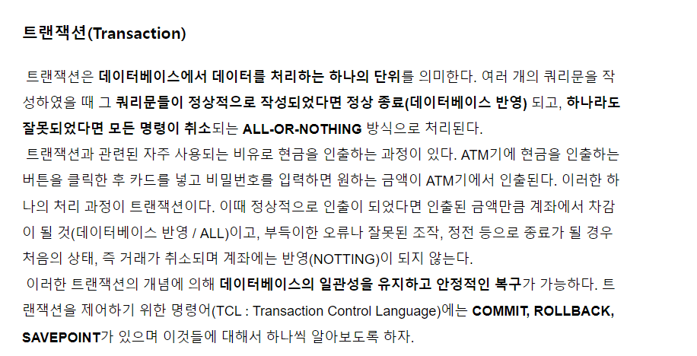
chaper 11
01
트랜잭션

Slide 4
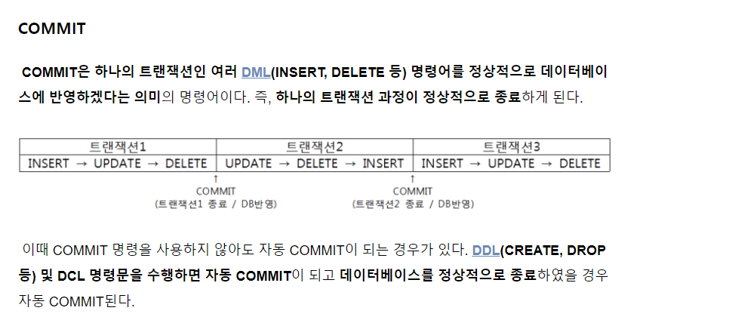
chaper 11
01
트랜잭션

Slide 5
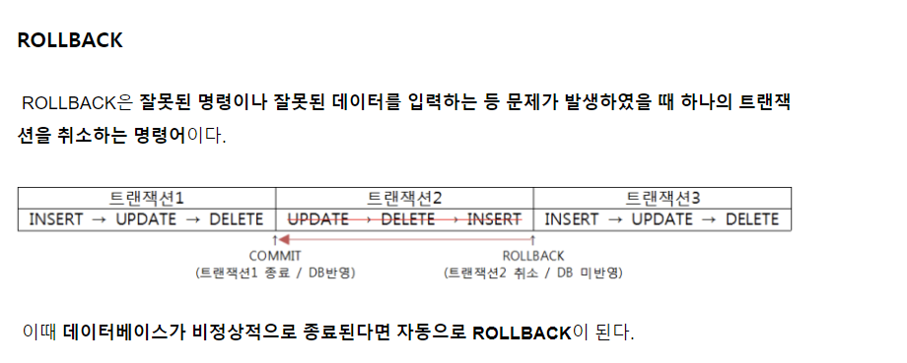
chaper 11
01
트랜잭션

Slide 6
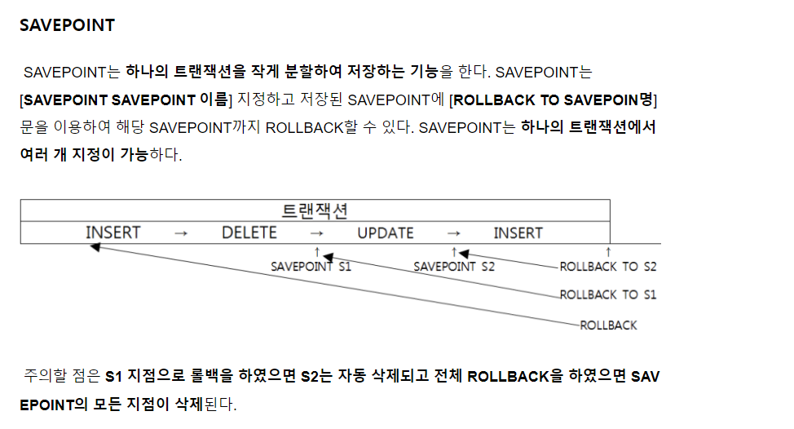
chaper 11
01
트랜잭션

Slide 7
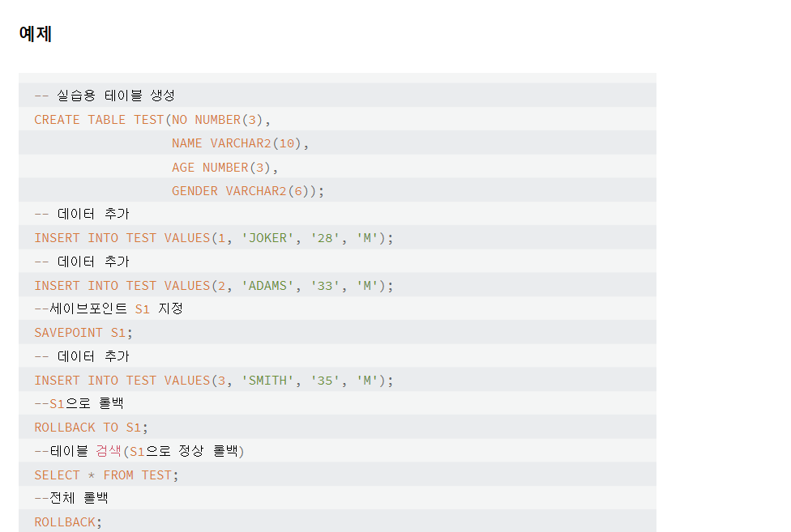
chaper 11
01
트랜잭션

Slide 8
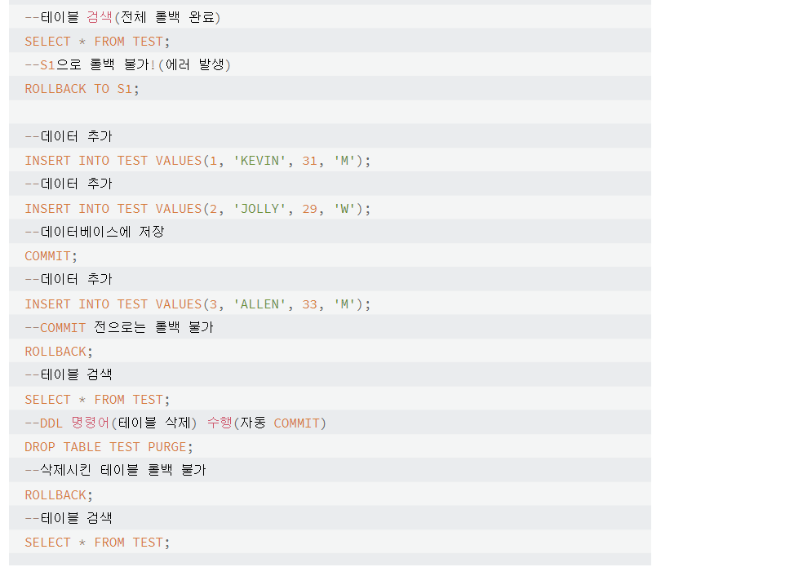
chaper 11
01
트랜잭션

Slide 9
E N D.
고생하셨습니다

